Slide 1
Física II
2023

Slide 2
Sobre video…
¿Dudas? ¿Comentarios?...

Slide 3

“Un automóvil que viajaba a gran velocidad colisionó con una pared de gran masa, provocando graves lesiones en su conductor. Los investigadores notaron que los frenos fueron accionados tardíamente, puesto que la aceleración efectuada no fue capaz de detener el movimiento del automóvil antes de alcanzar la pared. La fuerza que ejerció la pared sobre el automóvil fue tal que produjo una gran deformación del vehículo. Afortunadamente, una persona observó el desplazamiento del automóvil, dando aviso oportunamente a los servicios de emergencia”. De las cantidades subrayadas, ¿cuál(es) no corresponde(n) a una cantidad vectorial?
Todas son cantidades vectoriales.
Todas son cantidades escalares.
Solo la masa.
La masa y el desplazamiento.
La velocidad y el desplazamiento.

Slide 4
Vectores:
Características de un vector

Slide 5

Características de un vector
$$\vec{A}$$

Slide 6
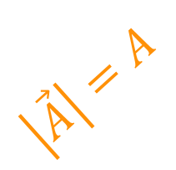
Características de un vector
Magnitud
$$\left|\vec{A}\right|=A$$
$$\vec{A}$$

Slide 7

Características de un vector
Magnitud
$$\left|\vec{A}\right|=A$$
$$\vec{A}$$
$$θ$$
Dirección
El ángulo que forma el vector respecto a alguna referencia, define su dirección

Slide 8
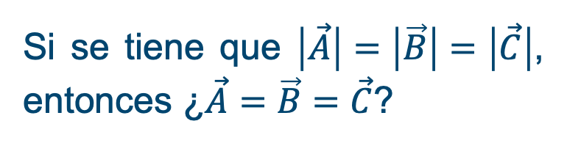


Características de un vector
Magnitud
$$\left|\vec{A}\right|=A$$
$$\vec{B}$$
$$\vec{C}$$
$$\vec{A}$$
$$θ$$
Si se tiene que $\left|\vec{A}\right|=\left|\vec{B}\right|=\left|\vec{C}\right|$, entonces ¿$\vec{A}=\vec{B}=\vec{C}$?
Dirección
El ángulo que forma el vector respecto a alguna referencia, define su dirección
Dos vectores son iguales siempre y cuando ambos posean la misma magnitud y dirección.

Slide 9




Componentes de un vector
$$y$$
$$\vec{A}$$
$$θ$$
$$x$$

Slide 10



Componentes de un vector
$$y$$
$$\vec{A}={\vec{A}}_{x}+{\vec{A}}_{y}$$
$$\vec{A}$$
$${\vec{A}}_{y}$$
$$θ$$
$${\vec{A}}_{x}$$
$$x$$

Slide 11



Componentes de un vector
$$y$$
$$\vec{A}={\vec{A}}_{x}+{\vec{A}}_{y}=A_{x}\hat{i}+A_{y}\hat{j}$$
$$\vec{A}$$
$$A_{x}=A\cos{(θ)}$$
Componentes
de un vector
$${\vec{A}}_{y}$$
$$A_{y}=A\sin{(θ)}$$
$$θ$$
$${\vec{A}}_{x}$$
$$x$$

Slide 12
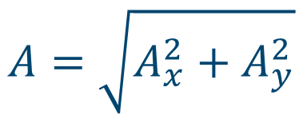
Componentes de un vector
$$y$$
$$\vec{A}={\vec{A}}_{x}+{\vec{A}}_{y}=A_{x}\hat{i}+A_{y}\hat{j}$$
$$\vec{A}$$
$$A_{x}=A\cos{(θ)}$$
Componentes
de un vector
$${\vec{A}}_{y}$$
$$A_{y}=A\sin{(θ)}$$
$$θ$$
$${\vec{A}}_{x}$$
$$x$$
$$A=\sqrt{A_{x}^{2}+A_{y}^{2}}$$
Magnitud

Slide 13
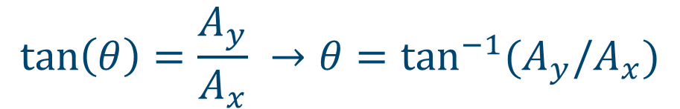
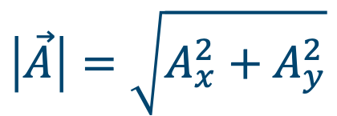
Componentes de un vector
$$y$$
$$\vec{A}={\vec{A}}_{x}+{\vec{A}}_{y}=A_{x}\hat{i}+A_{y}\hat{j}$$
$$\vec{A}$$
$$A_{x}=A\cos{(θ)}$$
Componentes
de un vector
$${\vec{A}}_{y}$$
$$A_{y}=A\sin{(θ)}$$
$$θ$$
$${\vec{A}}_{x}$$
$$x$$
$$\left|\vec{A}\right|=\sqrt{A_{x}^{2}+A_{y}^{2}}$$
Magnitud
$$\tan\left(θ\right)=\frac{A_{y}}{A_{x}} →θ=\tan^{−1}{(A_{y}/A_{x})}$$
Dirección

Slide 14
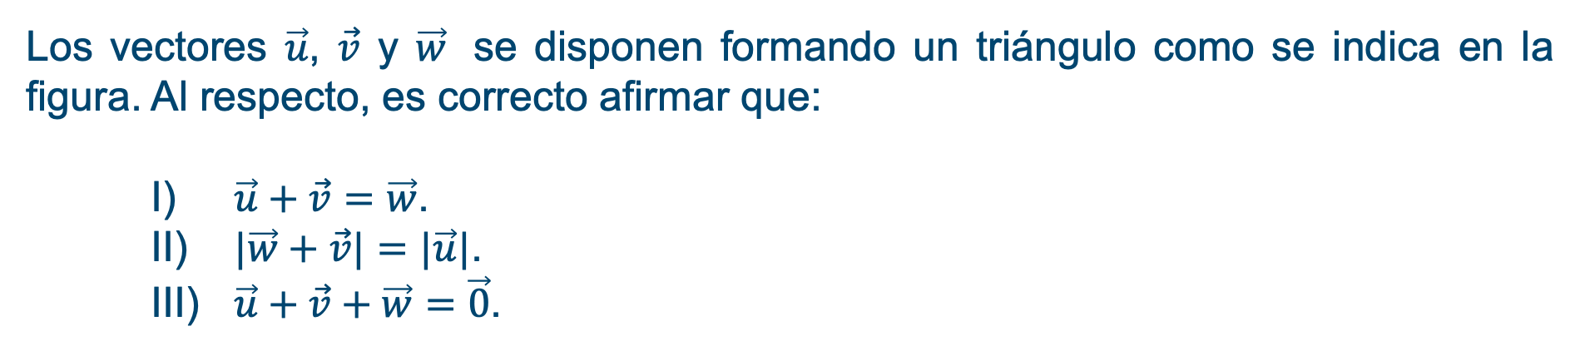



Los vectores $\vec{u}$, $\vec{v}$ y $\vec{w}$ se disponen formando un triángulo como se indica en la figura. Al respecto, es correcto afirmar que:
I) $\vec{u}+\vec{v}=\vec{w}$.
II) $|\vec{w}+\vec{v}|=|\vec{u}|$.
III) $\vec{u}+\vec{v}+\vec{w}=\vec{0}$.
$$\vec{u}$$
$$\vec{v}$$
Solo I.
Solo II.
Solo III.
Solo I y II.
Solo I y III.
$$\vec{w}$$

